Slide 1





NERJA

Slide 2
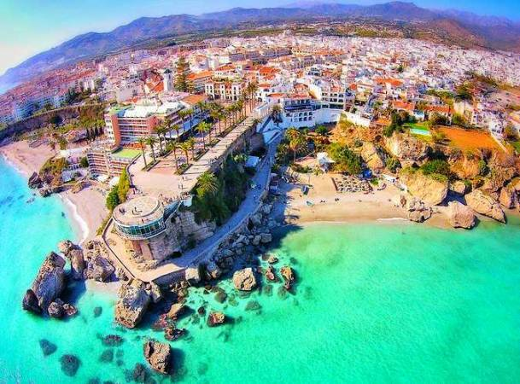

Slide 3
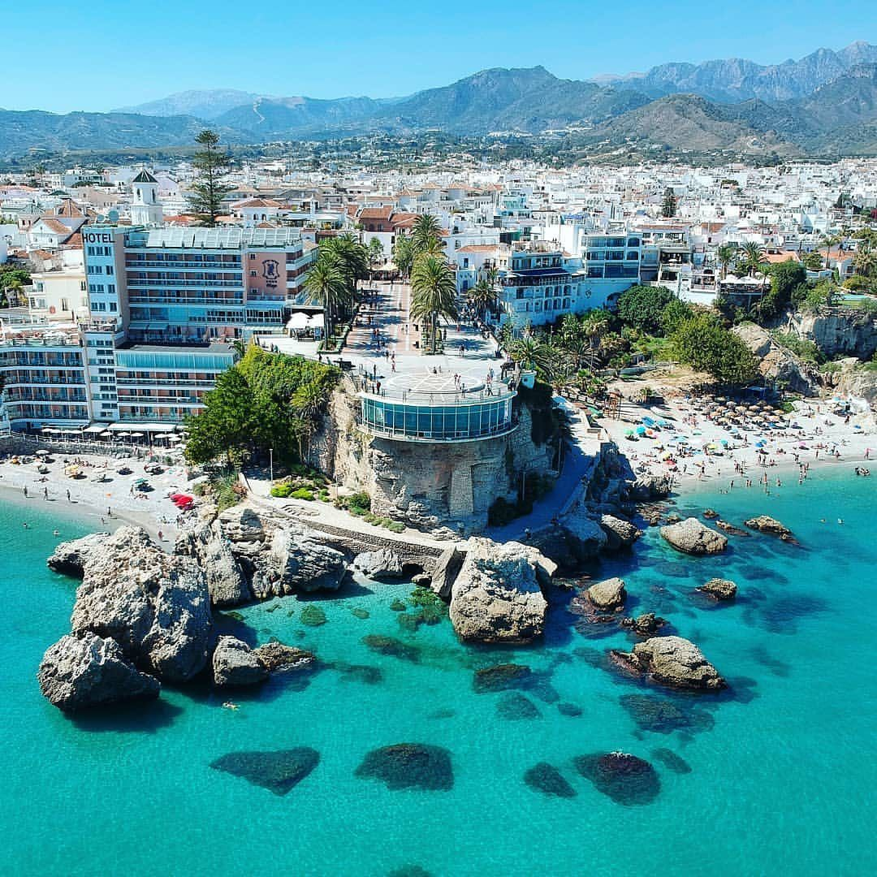

Slide 4
Nerja es una localidad turística ubicada en la Costa del Sol, al sur de España. El Balcón de Europa, situado sobre un promontorio, tiene vistas al mar Mediterráneo y a las montañas aledañas. A sus pies, hay playas de arena y calas junto a acantilados. Cerca de allí están las cuevas de Nerja, con estalactitas y estalagmitas muy originales, así como pinturas paleolíticas, que se pueden admirar en las visitas guiadas. En estas cuevas se organizan conciertos en la época estival que tienen una gran acogida.
Notes:
4

Slide 5
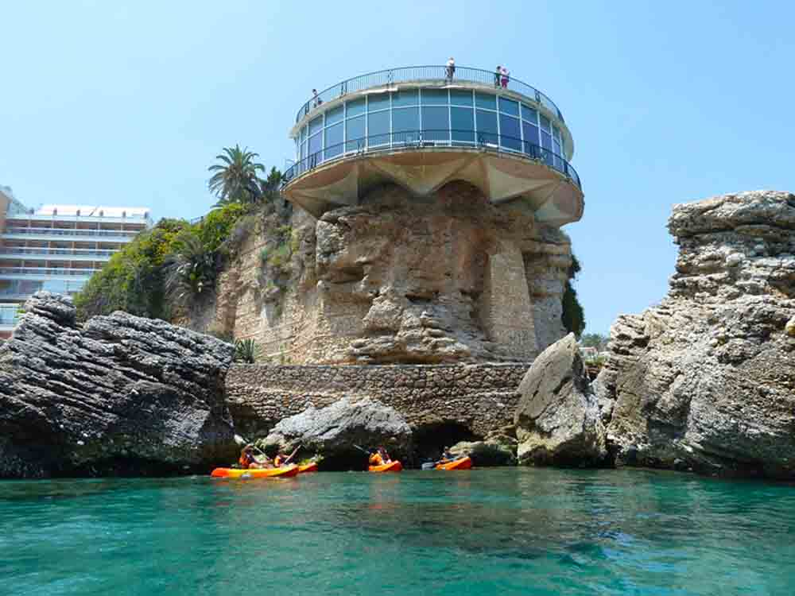

Slide 6
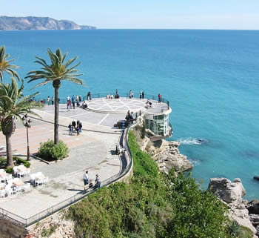

Slide 7
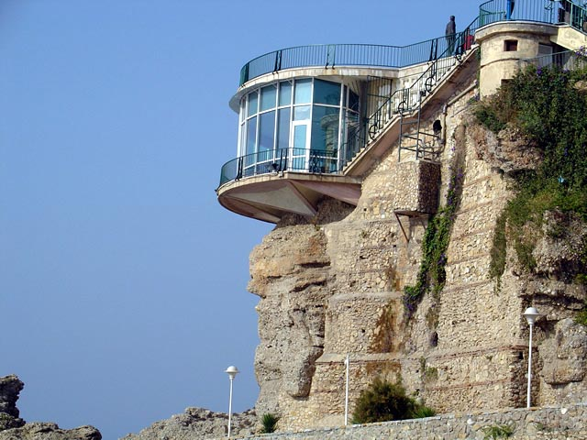

Slide 8
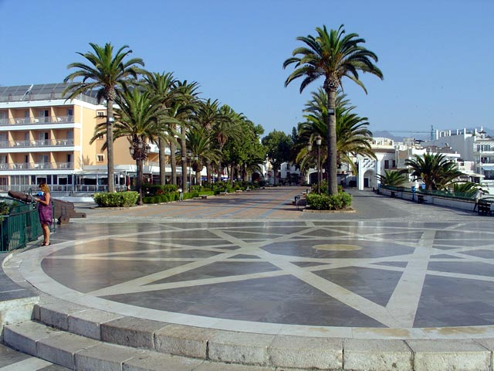

Slide 9
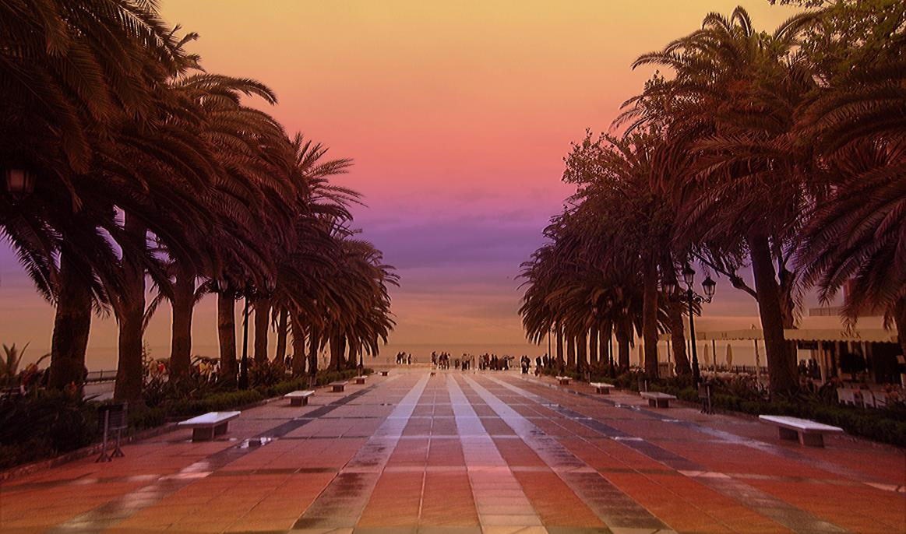

Slide 10


Slide 11
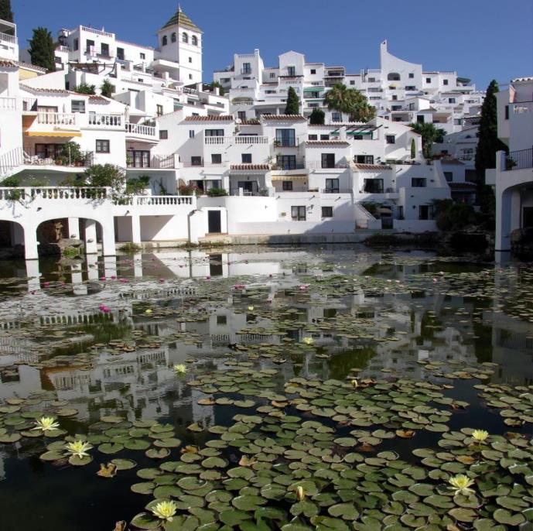
Desde la década de los 60 es un destino turístico preferencial perteneciente a la Costa del Sol. En 2010 cuenta con una población oficial de casi 22.000 habitantes, siendo un tercio de los residentes extranjeros, predominantemente ingleses.
Notes:
11

Slide 12
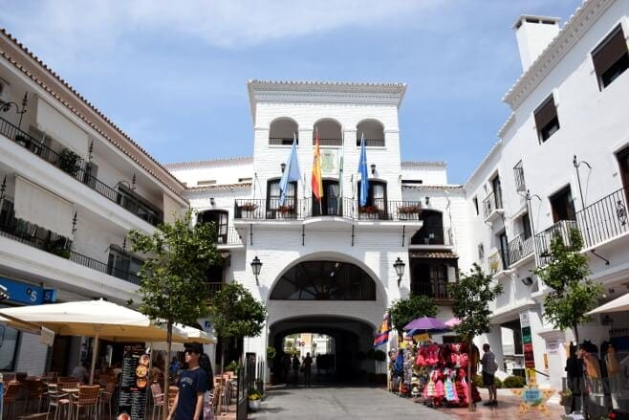

Slide 13
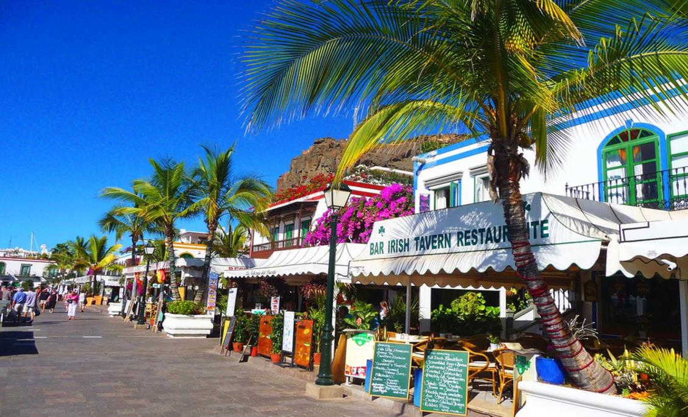

Slide 14
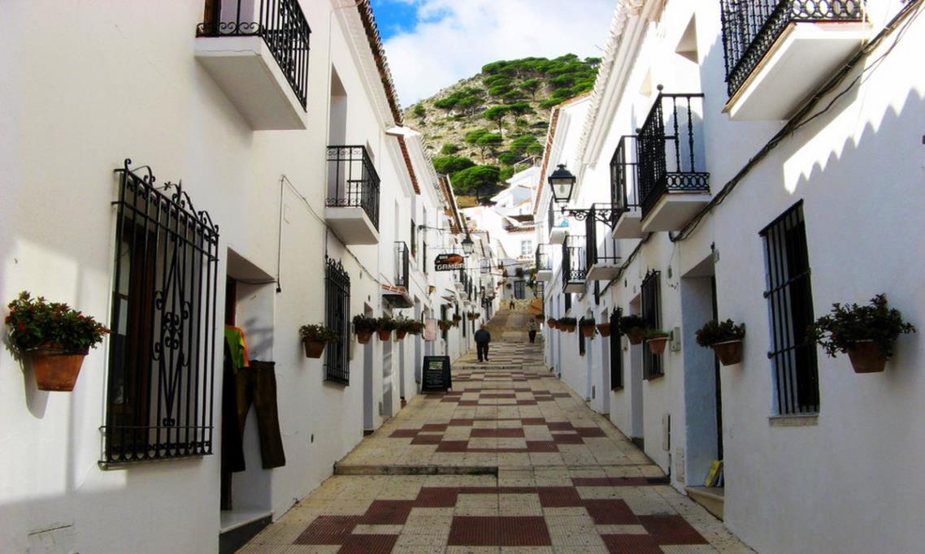

Slide 15
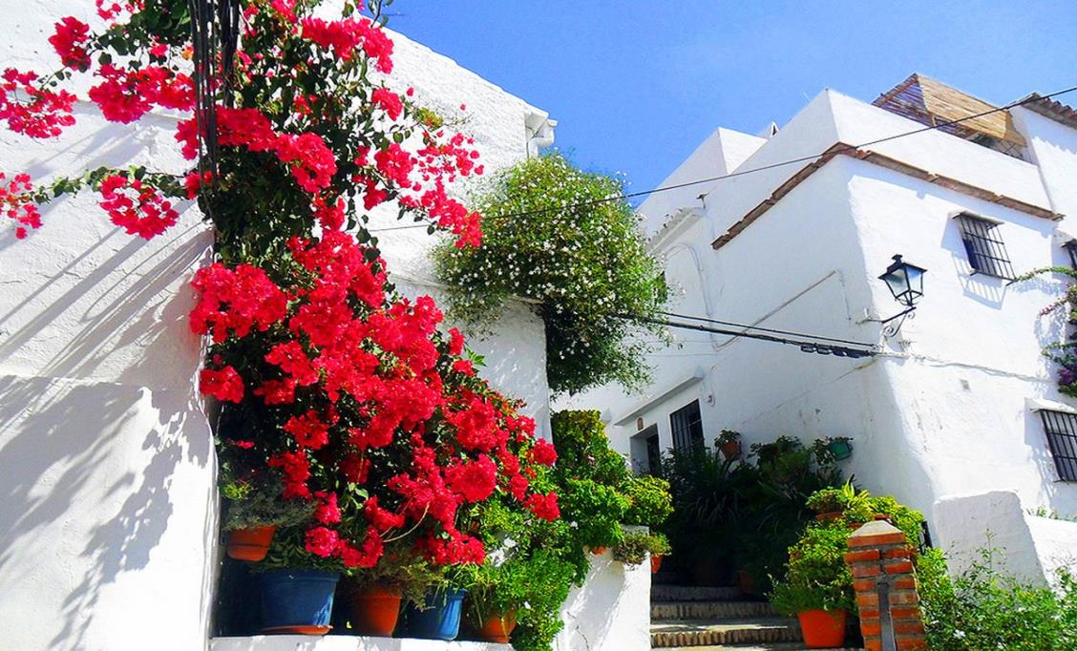

Slide 16
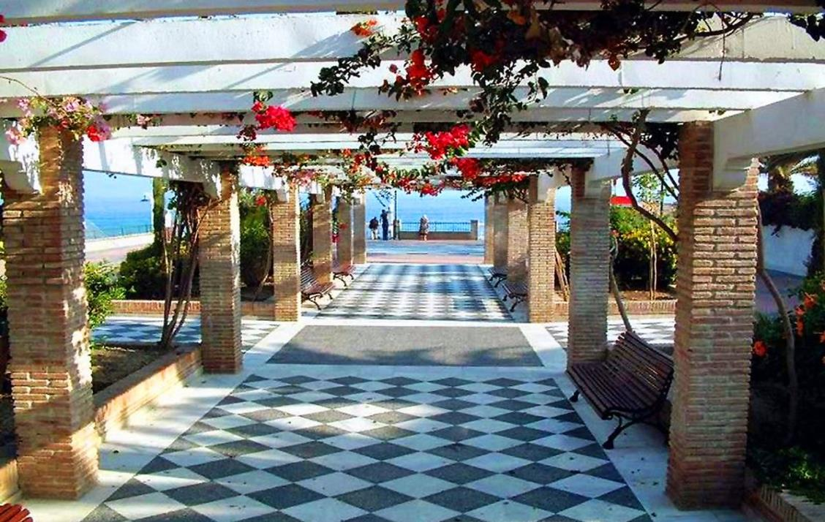

Slide 17
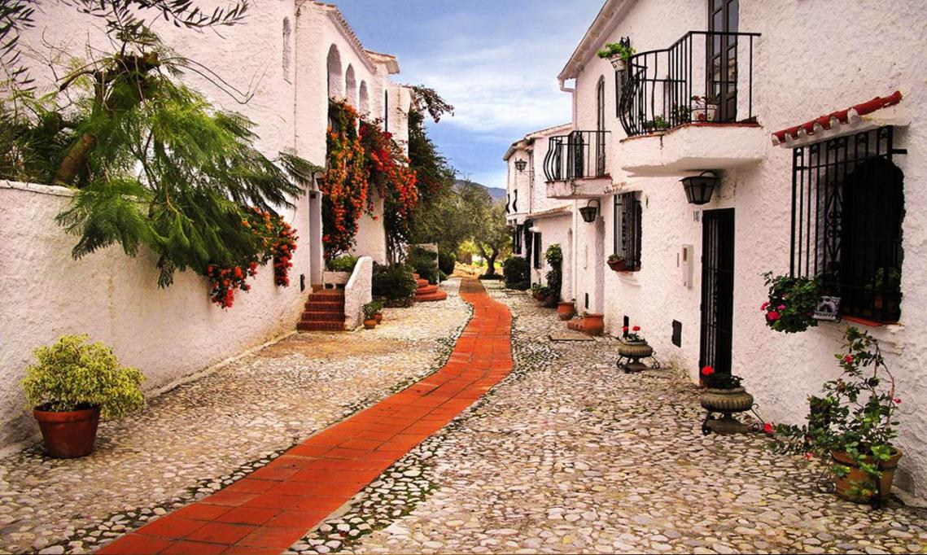

Slide 18
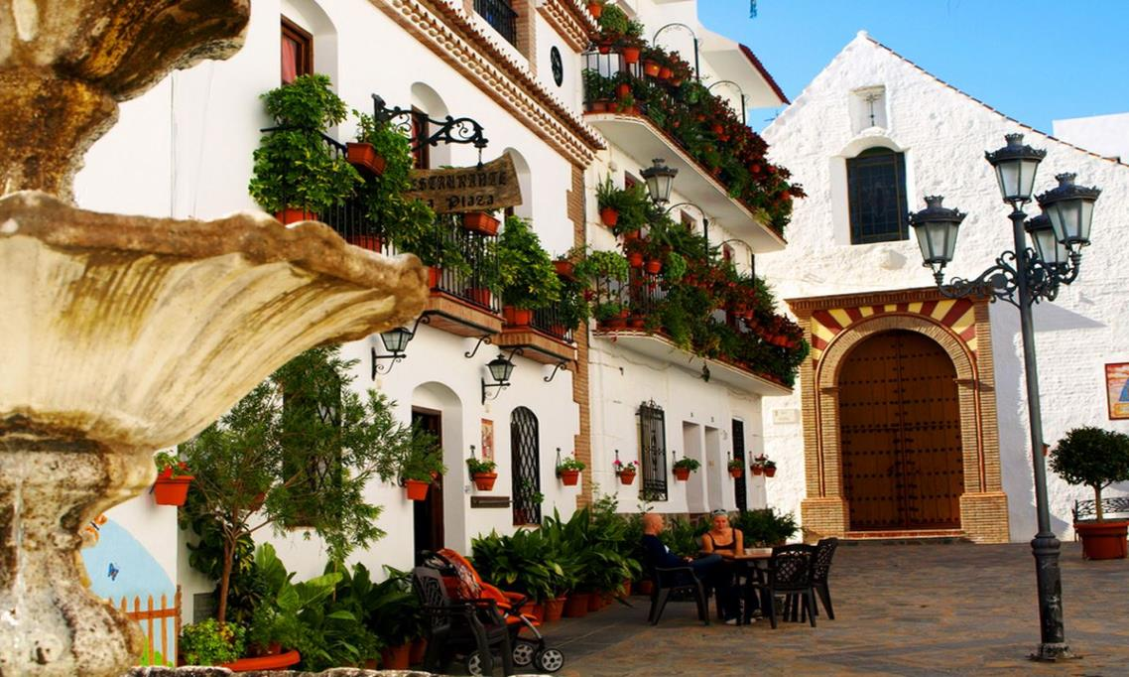

Slide 19
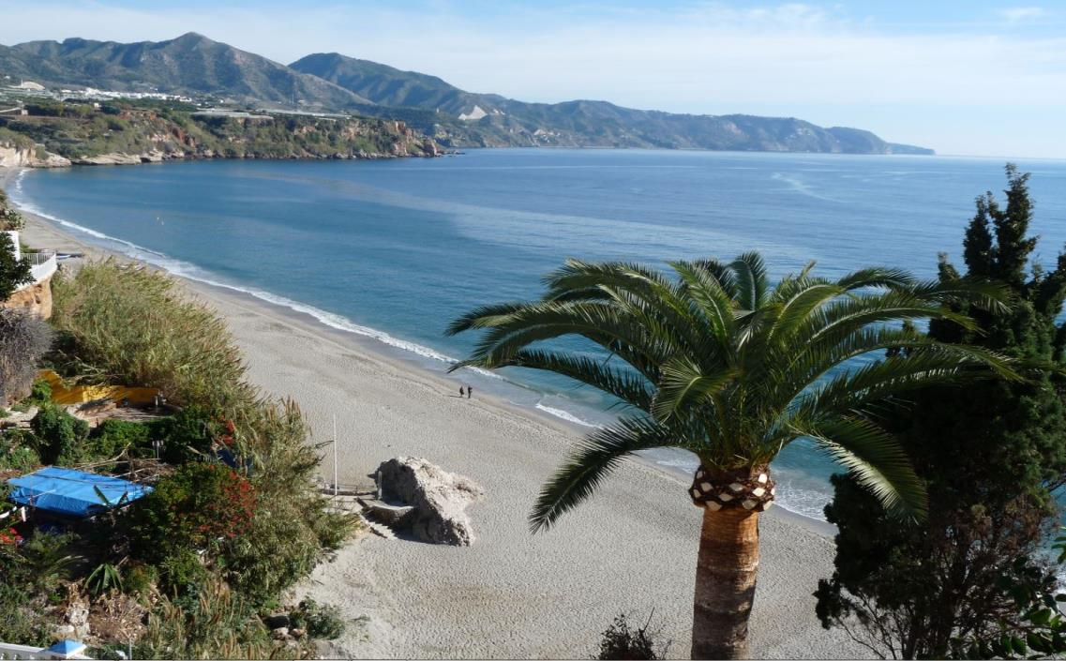

Slide 20
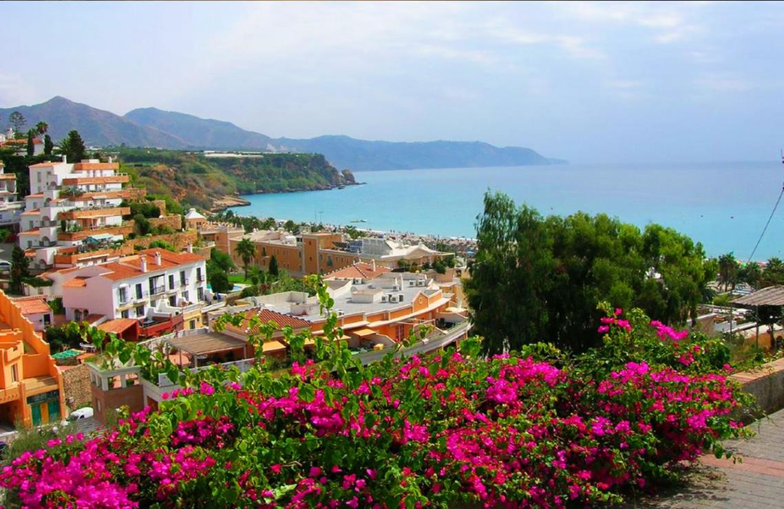

Slide 21
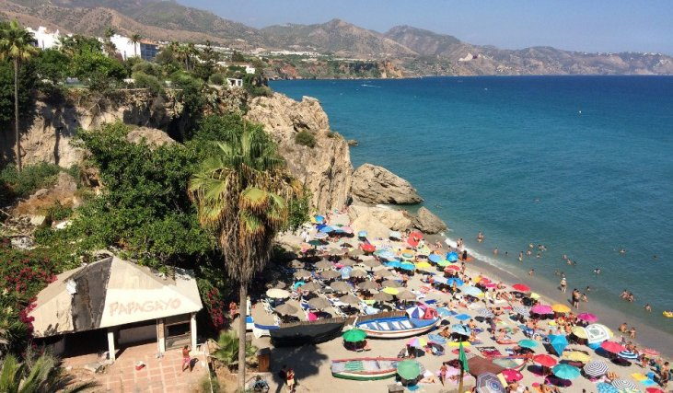

Slide 22
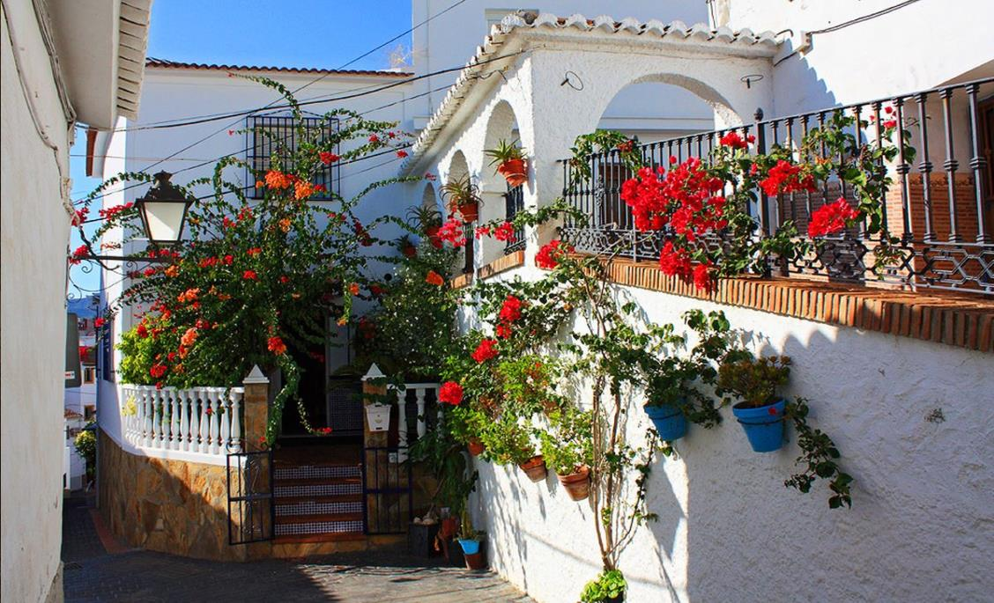

Slide 23
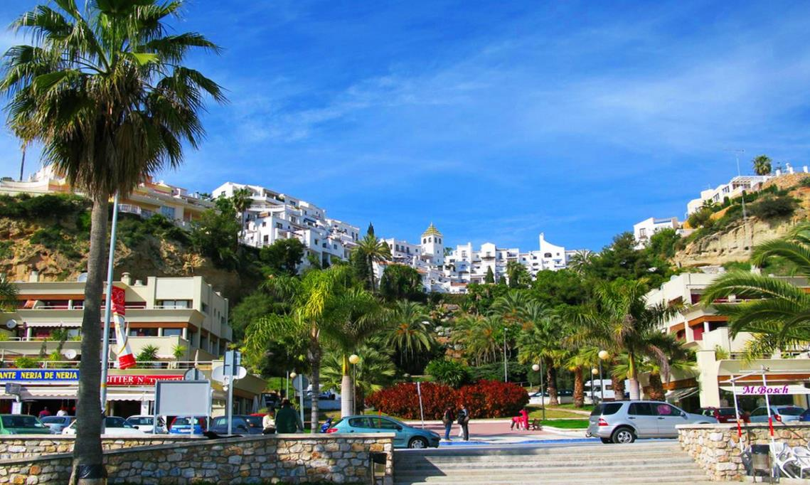

Slide 24
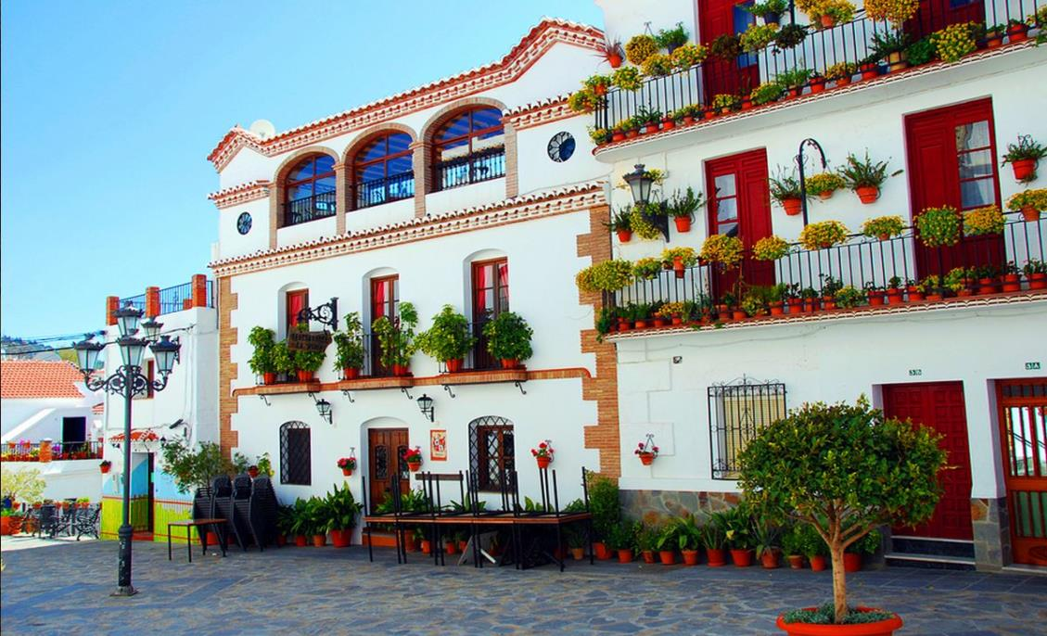

Slide 25
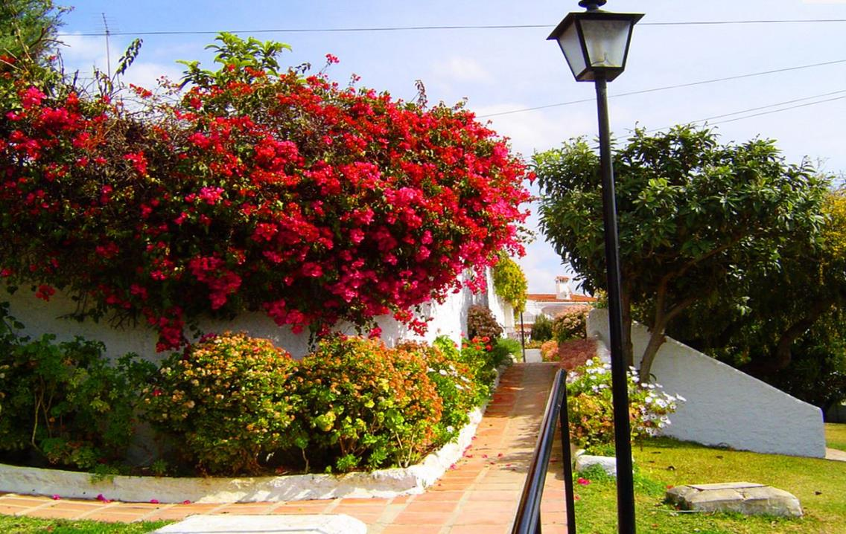

Slide 26
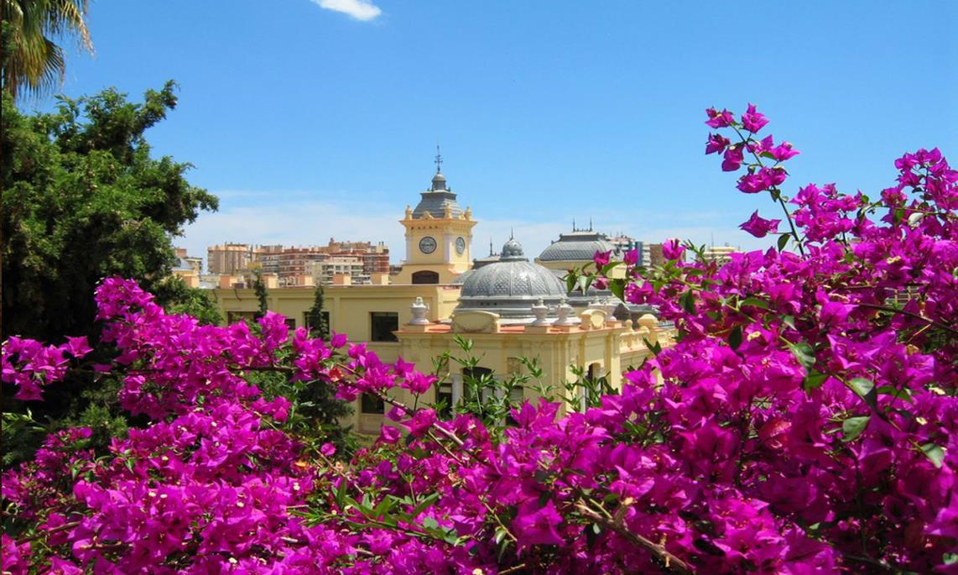

Slide 27
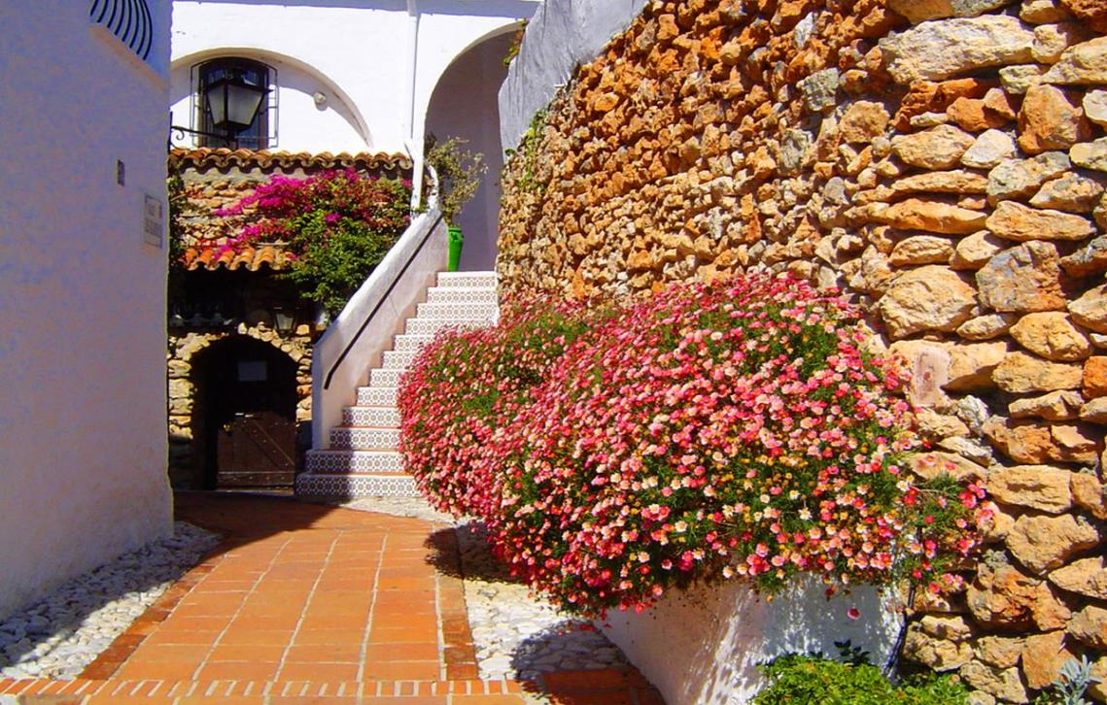

Slide 28
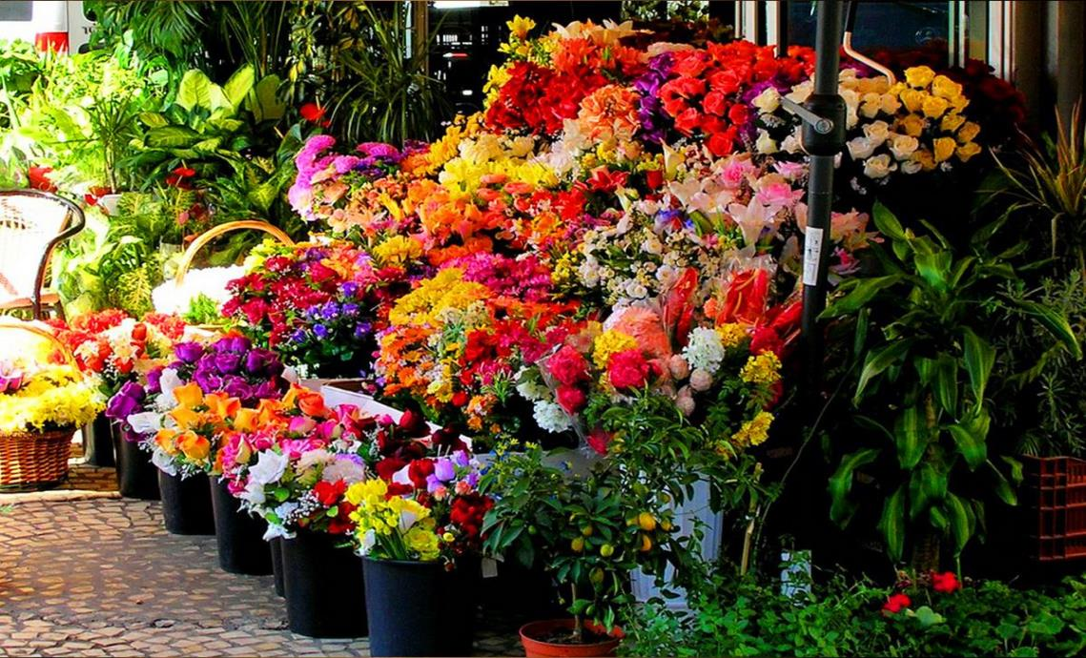

Slide 29
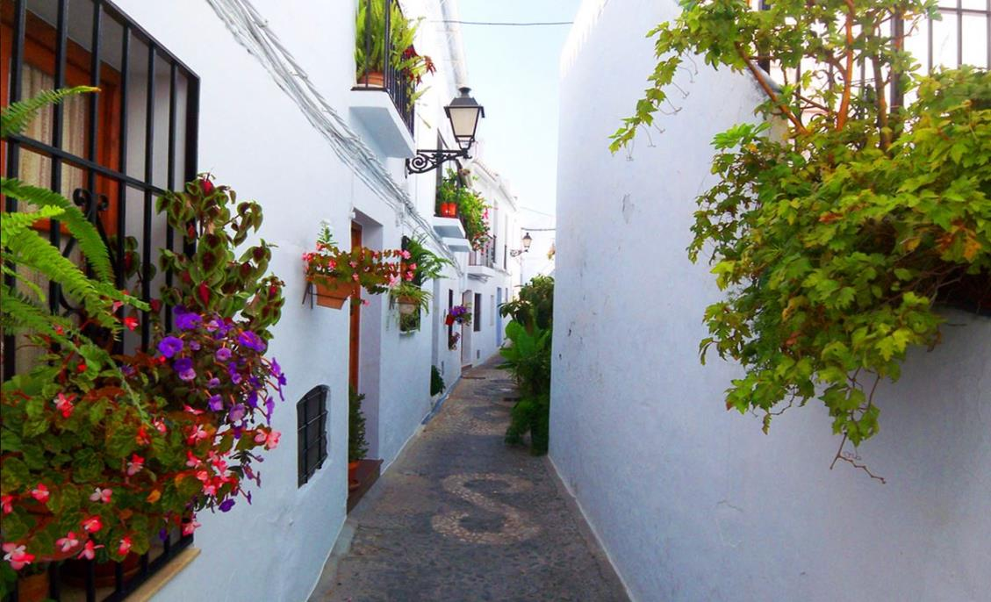

Slide 30
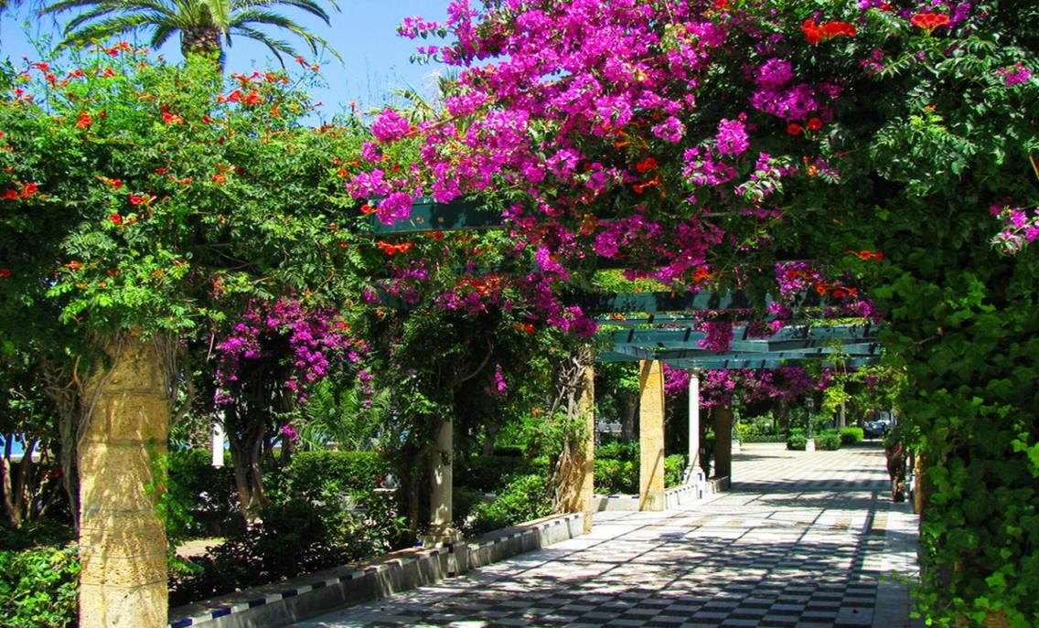

Slide 31
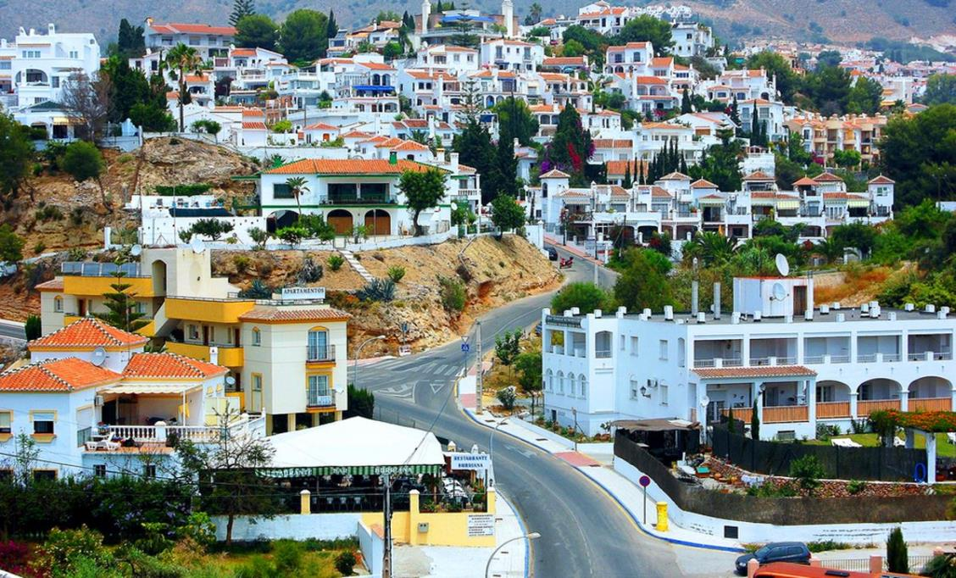

Slide 32
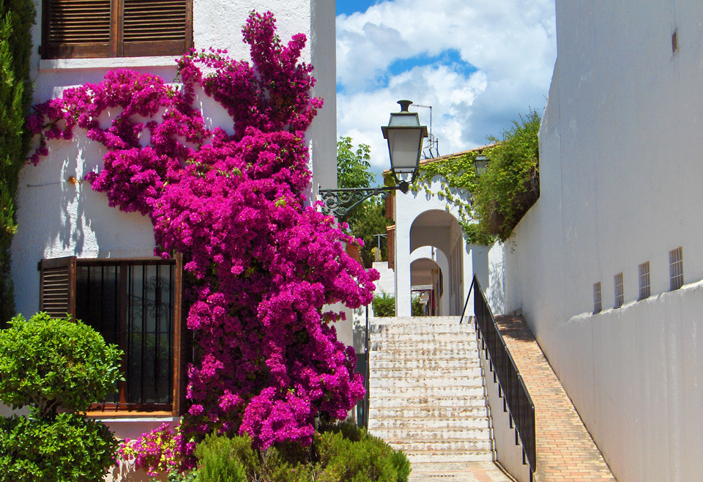

Slide 33
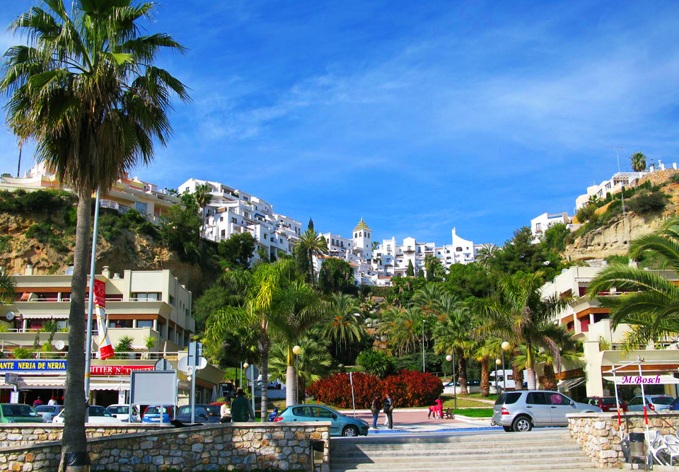

Slide 34
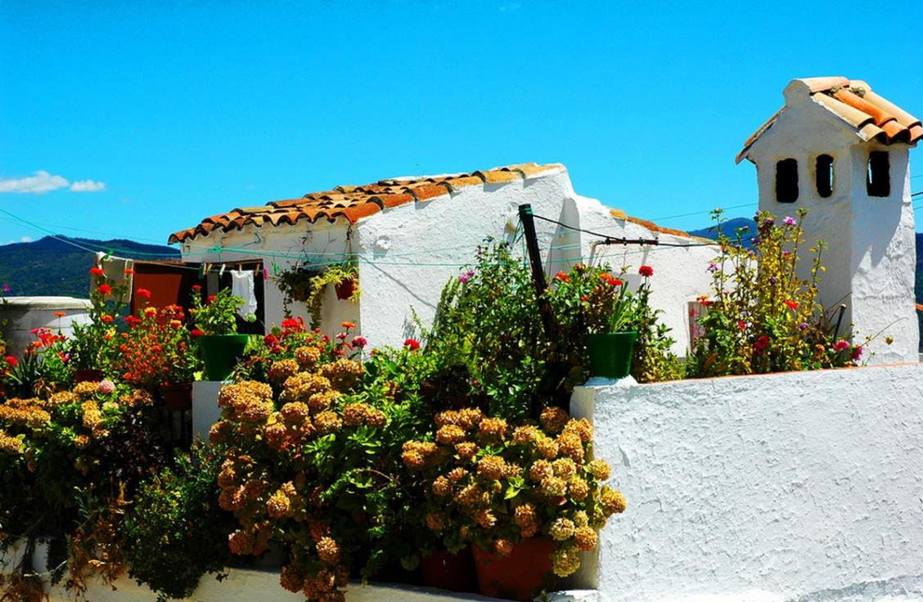

Slide 35
En la famosa Cueva de Nerja se han encontrado restos de pinturas de focas que datan de hasta hace 42000 años, siendo los primeros indicios de arte por parte de la humanidad conocidos hasta ahora.
Se han encontrado además asentamientos que datan de aproximadamente unos 20.000 años en la Cueva de Nerja.
Notes:
35

Slide 36
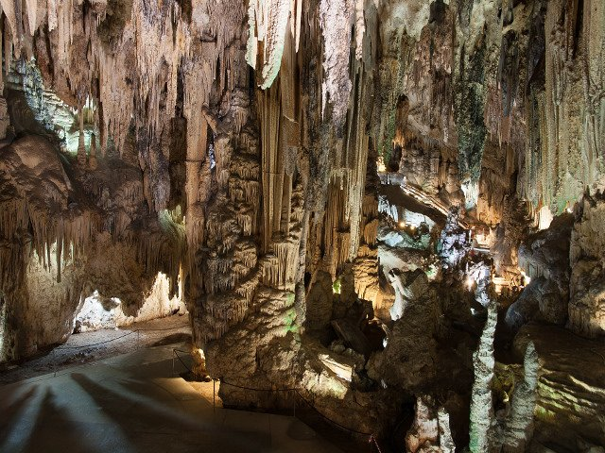

Slide 37
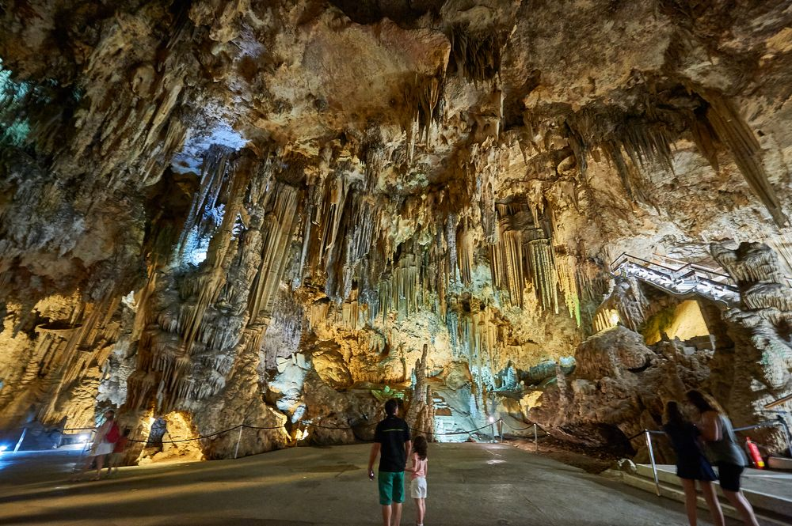

Slide 38
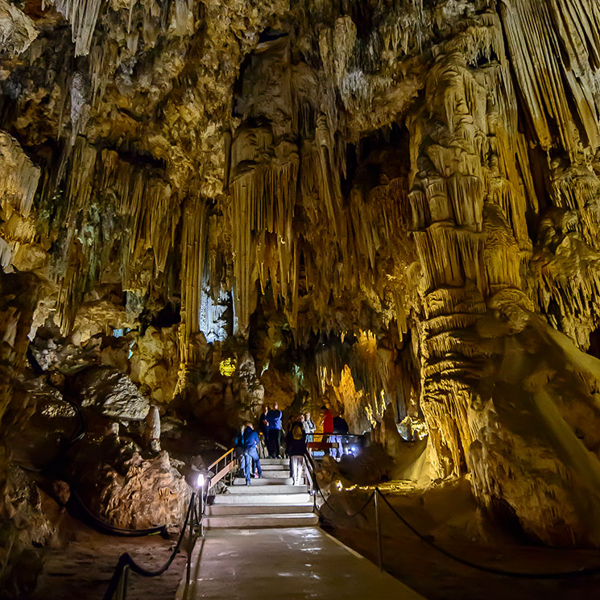

Slide 39
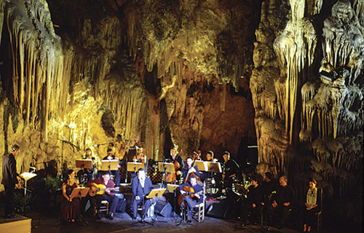

Slide 40
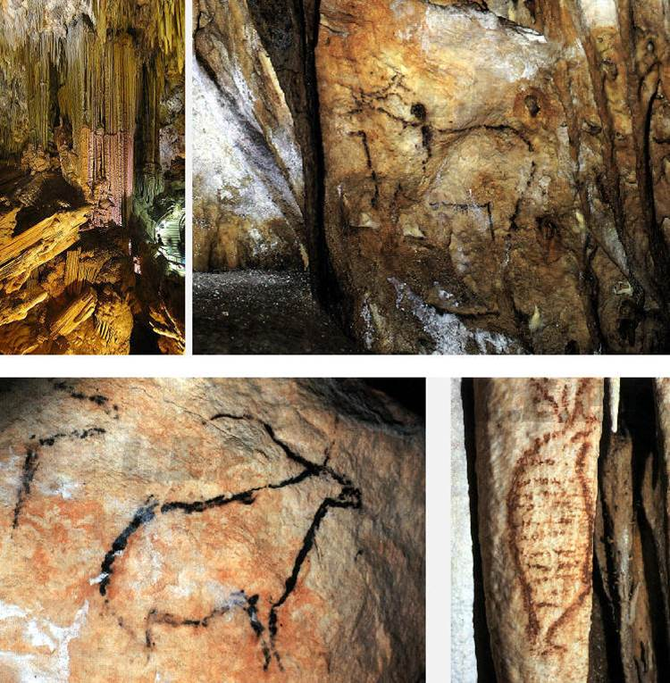

Slide 41
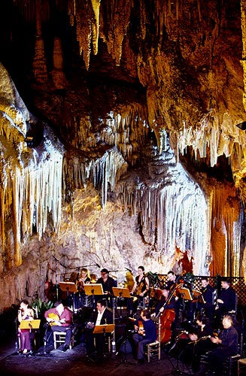
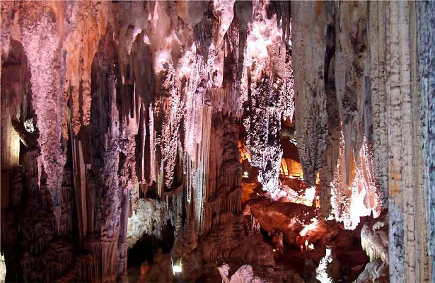
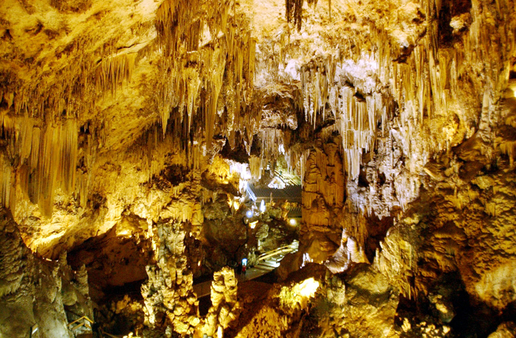

Slide 42


Slide 43


Slide 44
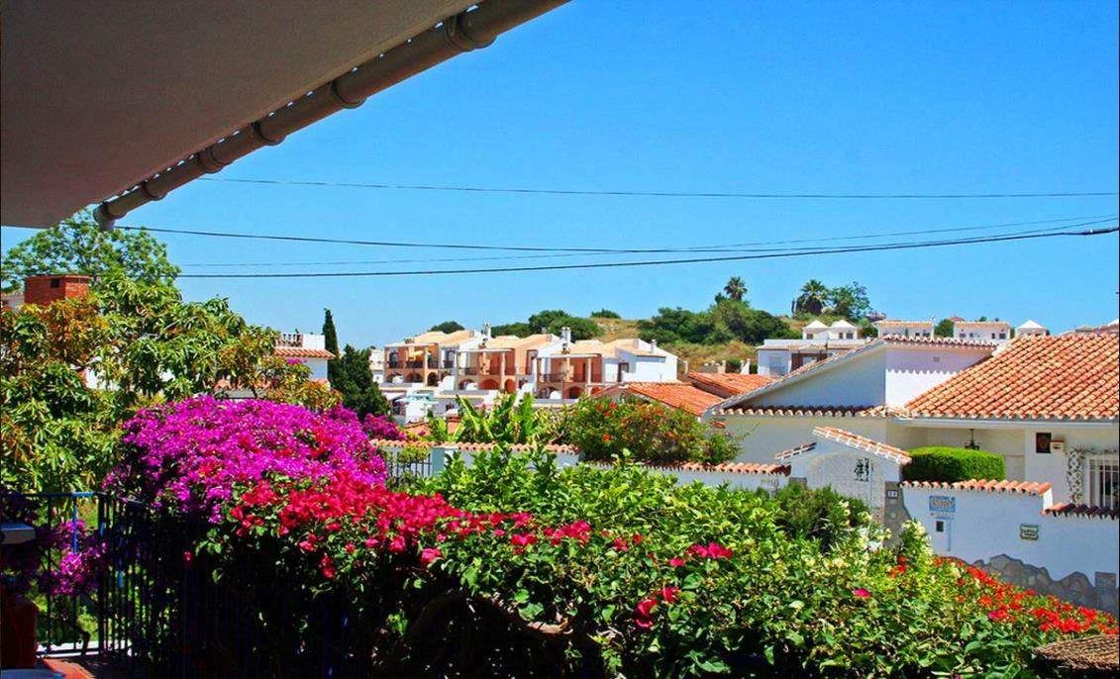

Slide 45
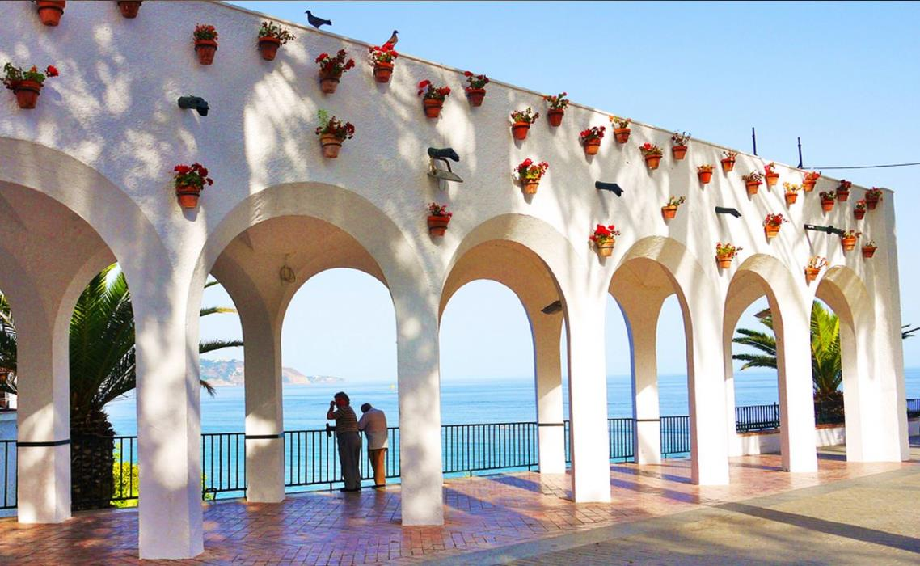

Slide 46
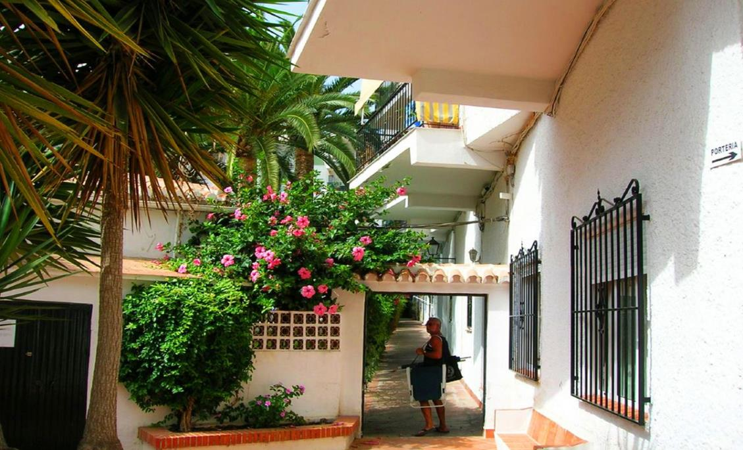

Slide 47
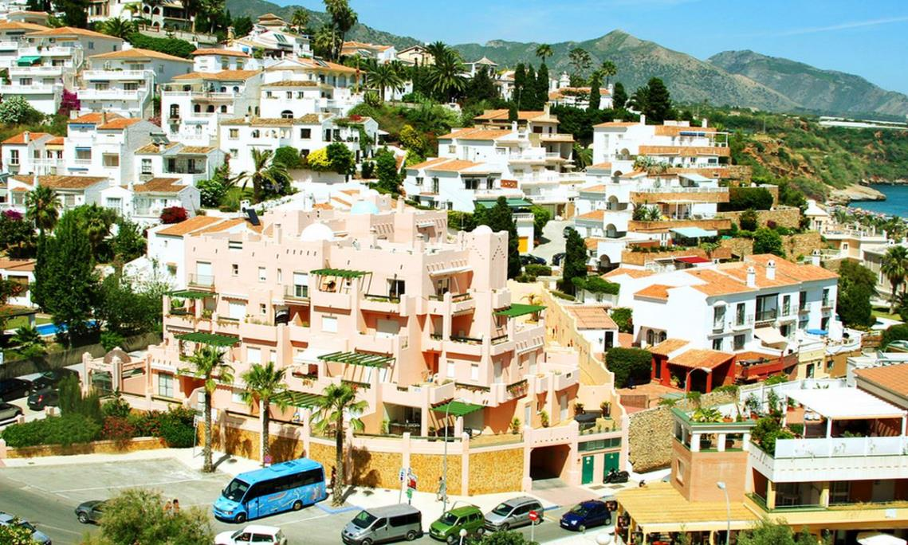

Slide 48
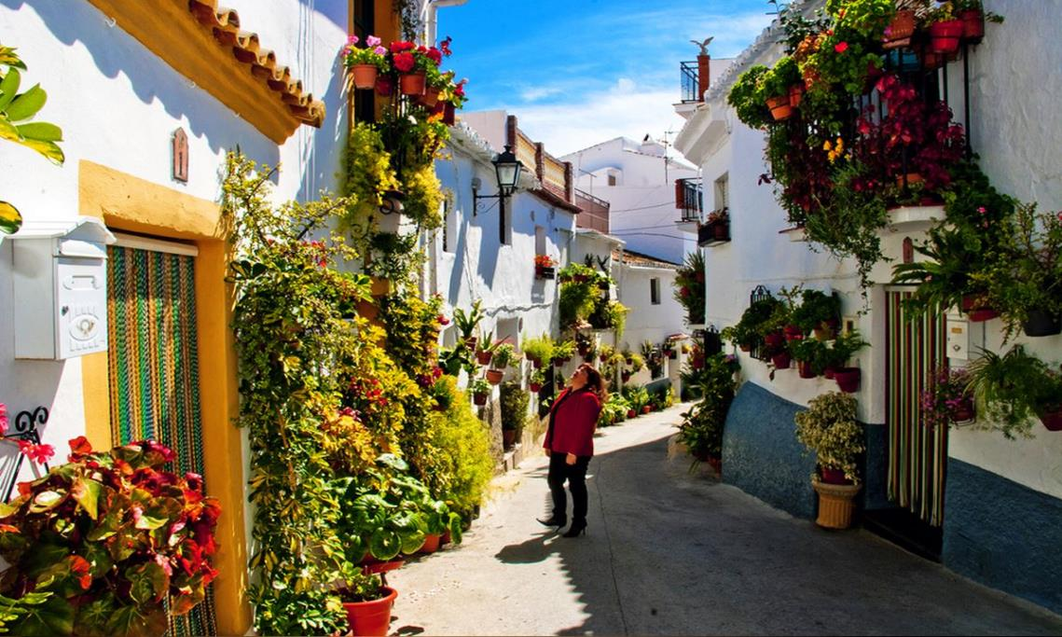

Slide 49
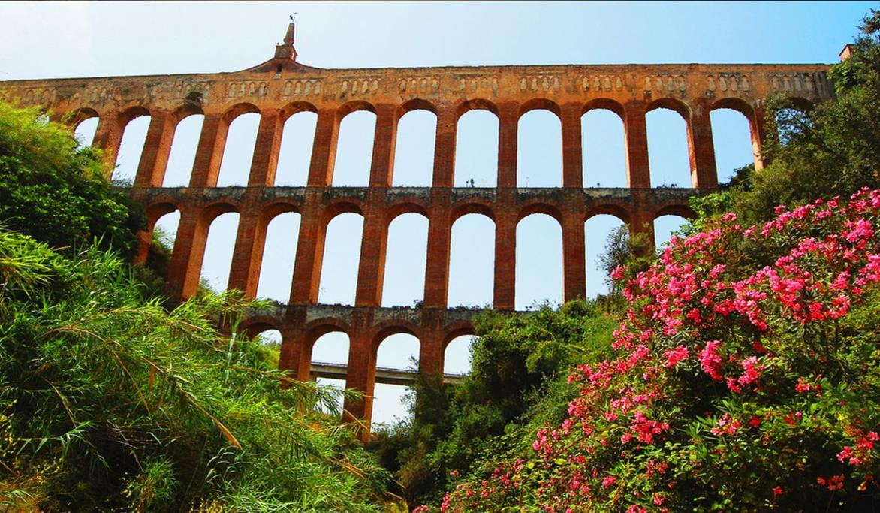

Slide 50
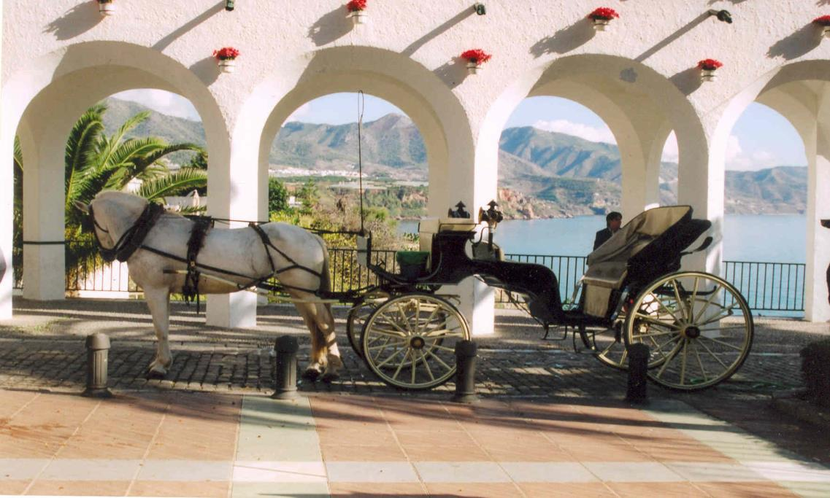

Slide 51
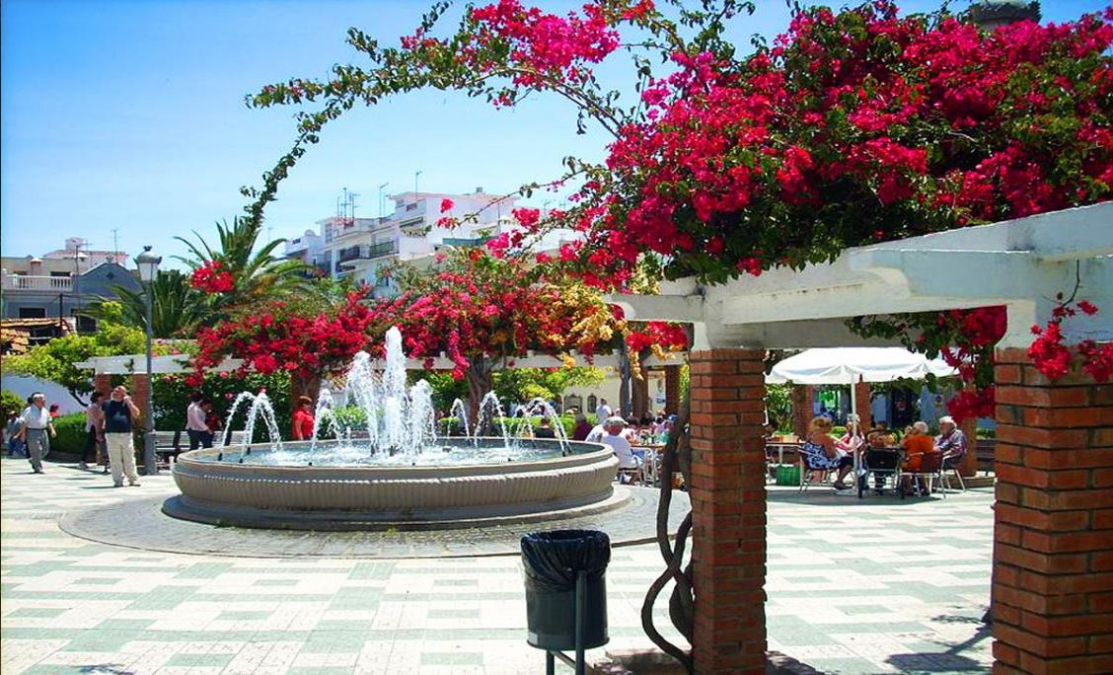

Slide 52
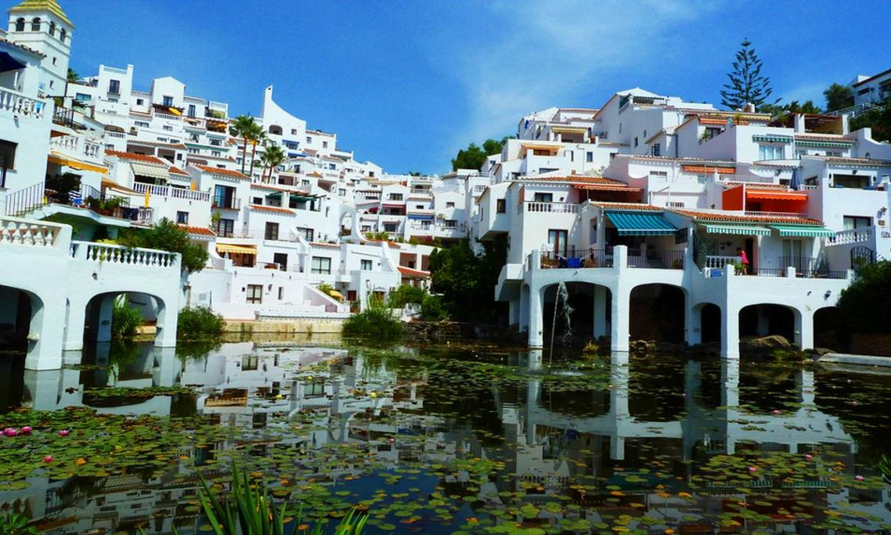

Slide 53
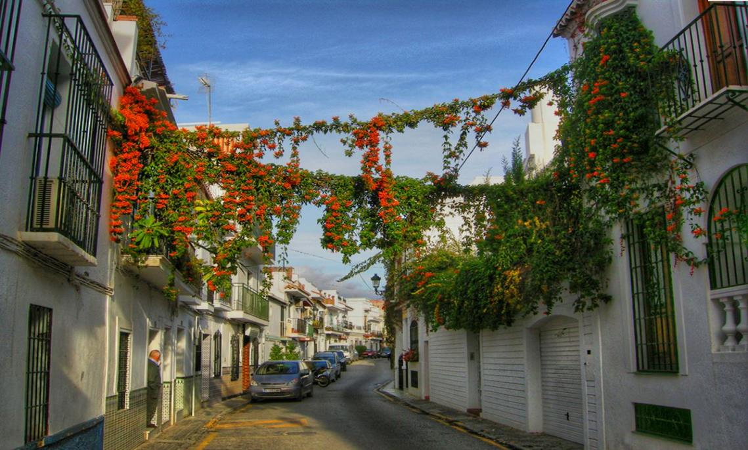

Slide 54
La famosa ‘Dorada 1ª‘, la morada del marinero Chanquete.
Situada en un acantilado rodeado de huertos y acequias de riego, sobre la playa de Burriana. Realmente ‘la Dorada 1ª’ no era más que una maqueta a escala real realizada en los estudios de Prado del Rey en Madrid. Después de rodar la serie se desmontó de su ubicación y se destruyó (como aparece en el último capitulo
‘El final del verano’).
Notes:
54

Slide 55
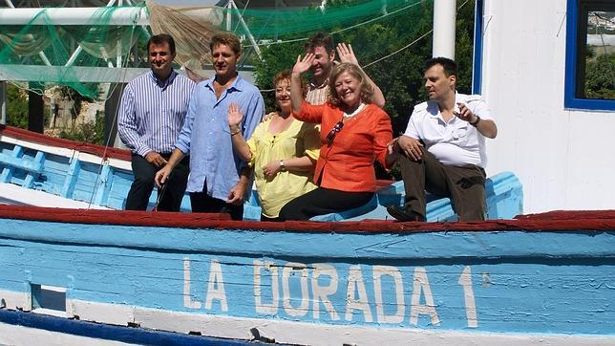

Slide 56


Slide 57


Slide 58


Slide 59



Slide 60


Slide 61


Slide 62


Slide 63


Un fuerte abrazo,
Que tengas un buen día
Hoy es sábado, 14 de diciembre de 2019
Ahora mismo son las 09:50 horas.
Notes:
63

Slide 64







¿Te ha gustado?
Puedes ver más entrando
Aquí
Además puedes recibir powerpoints en tu correo electrónico suscribiéndote aquí:

